Slide 1
Електроскоп з пластикової пляшки. Принцип дії електроскопа.
Робота учениці 9-Б класу Дніпропетровського обласного ліцею-інтернату фізико-математичного профілю
Константінової Юліани Дмитрівни.
Відділення ман: Дніпропетровське відділення ман
Керівник проекту: Старший викладач ФТФ Дніпровського національного університету імені Олеся Гончара стаценко володимир іванович

Slide 2
Пластикові пляшки відкривають великі можливості для демонстрації фізичних явищ - вони мають різну форму і об'єм, прозорі і міцні, легко деформуються, ріжуться ножицями і проколюються шилом, герметично закриваються своїми кришками і пробками з патрубками від пляшок з миючих засобів.
Пляшки із пластику доступні всім, і досліди з ними не вимагають ніяких матеріальних витрат.

Slide 3
Електроскоп використовують для виявлення електричних зарядів і визначення приблизно їх величин.
Принцип дії електроскопа досить нескладний: варто тільки взяти тіло, заряд якого потрібно визначити і піднести його до кульки стрижня.
Це засновано на законі Кулона, згідно з яким на однойменно заряджені тіла діють сили взаємного відштовхування.

Slide 4
Один з варіантів простого електроскопу складається з металевого стрижня — електрода і підвішених до нього двох листочків фольги.
При дотику до електроду зарядженим предметом заряди стікають через електрод на листочки фольги, листочки виявляються однойменно зарядженими і тому відхиляються один від одного.

Slide 5
Мета дослідження
зробити саморобний електроскоп за даними пунктами, впевнитися в його працездатності, зробити певні висновки щодо роботи приладу та з’ясувати на чому заснований його принцип дії.
Об’єкт та предмет дослідження: саморобний електроскоп, принцип його дії

Slide 6
Хід роботи:
3. Робимо кульку/кубик з фольги, що служитиме кондуктором, яку закріплюємо на верхівці
1. Готуємо пластикову пляшку без кришки для корпусу майбутнього електроскопа
2. Прикріпляємо стрижень з проволоки

Slide 7
Хід роботи:
4. Вішаємо на тримач зігнуту навпіл пластину з фольги - індикатор
5. Наелектризовуємо будь який пластиковий предмет (соломинка, ручка, гребінець і т.д.)
6. Підносимо наелектризований предмет до кондуктора (кульки з фольги), яку ми закріпили на верхівці і бачимо, як сторони зігнутої навпіл пластини відштовхуються одна від одної

Slide 8
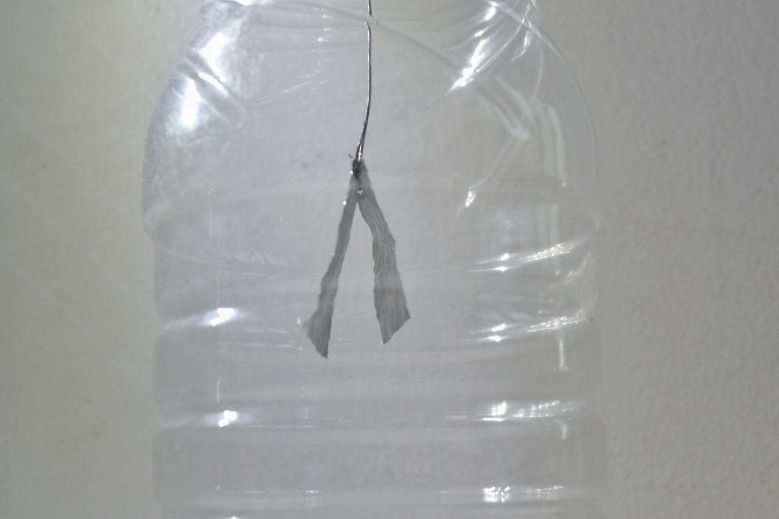
висновок
Електроскоп - прилад для реєстрації
електричного заряду.
Його принцип дії заснований
на явищі електричного відштовхування
однойменно заряджених тіл.
Під дією сили відштовхування листочки
електроскопа розійдуться на деякий кут.
Електрони мають негативний заряд і відповідно вони відштовхуються від негативно зарядженого предмета.

Slide 9
Джерела:
1. Освіта, наука та виробництво: розвиток і перспективи Є. А. Пилипенко
https://essuir.sumdu.edu.ua/bitstream/123456789/46977/1/Pulypenko_Pliashky.pdf
2. Підручник з фізики 9 класу Т. М. Засєкіна
3. Експериментальні домашні завдання, як засіб підвищення рівня засвоєння знань з фізики Моміт Т. С.
https://studfile.net/preview/5186625/page:2/
4. Стаття про Електроскоп https://uk.wikipedia.org/wiki/%D0%95%D0%BB%D0%B5%D0%BA%D1%82%D1%80%D0%BE%D1%81%D0%BA%D0%BE%D0%BF
5. Електроскоп та принцип його роботи
https://corelamps.com/zahalne/elektroskop/

Slide 10
Дякую за увагу!

